Slide 1
PHÂN TÍCH VÀ THIẾT KẾ HỆ THỐNG
GIAI ĐOẠN 2:

Slide 2



























Khảo sát hệ thống
Bước 1:

Slide 3
Mục tiêu
+ Khảo sát hiện trạng của hệ thống hiện tại
+ Tìm điểm yếu kém và đưa phương án giải quyết
+ Xác định yêu cầu của hệ thống trong tương lai.
Kết quả:
+ Dự án khả thi, hồ sơ xác lập dự án
+ Yêu cầu chức năng, phi chức năng
+ Hồ sơ vào/ra, tài nguyên
+ Dự trù thiết bị phần cứng, phần mềm
+ Lịch trình làm việc sơ bộ

Slide 4
NỘI DUNG
Cách tiếp cận, khảo sát hệ thống thực
Cách tiếp cận một tổ chức
Các giai đoạn khảo sát
Quy trình khảo sát
Nội dung khảo sát
Yêu cầu đặt ra đối với người phân tích
Phương pháp thu thập xác định yêu cầu
Phương pháp truyền thống
Phương pháp hiện đại
Xây dựng dự án

Slide 5









TIẾP CẬN MỘT TỔ CHỨC
Ba đặc trưng cơ bản
Mô hình tổ chức
Mô hình quản lý
Hoạt động nghiệp vụ
Hai chiến lược tiếp cận
Từ trên xuống (top down)
Từ dưới lên (bottom up)

Slide 6
TIẾP CẬN MỘT TỔ CHỨC
Nguyên tắc từ trên xuống
Tổ chức: bộ phận cao nhất → thấp nhất
Quản lý: người quản lý cao nhất → thấp nhất
Nghiệp vụ: chức năng chung nhất → cụ thể
Nguyên tắc từ dưới lên
Từ chỗ làm việc
Từ công việc cụ thể
Từ một người cụ thể
Tích hợp dần lên

Slide 7









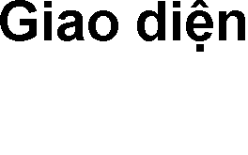



























TIẾN TRÌNH TIẾP CẬN TỔ CHỨC

Slide 8
CÁC GIAI ĐOẠN KHẢO SÁT
Khảo sát sơ bộ
Mục tiêu: hình thành dự án phát triển hệ thống
Nội dung: xác định
Chức năng chính
Ràng buộc chính
Môi trường hệ thống
Khảo sát chi tiết
Mục tiêu: chi tiết hóa các nội dung đã khảo sát sơ bộ
Nội dung: thu thập thông tin, dữ liệu chi tiết

Slide 9

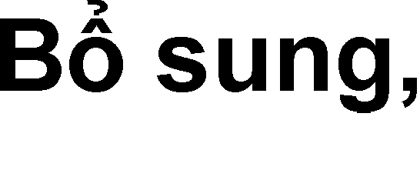
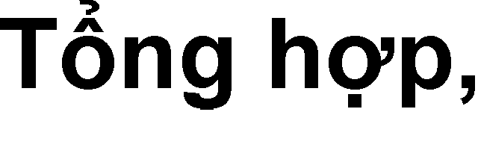






QUY TRÌNH KHẢO SÁT

Slide 10
NỘI DUNG KHẢO SÁT
Cơ cấu tổ chức
Chức năng, nhiệm vụ, phân cấp quyền hạn
Các loại tài liệu và đặc trưng sử dụng
Các quy tắc nghiệp vụ, quy trình xử lý
Các chính sách và hướng dẫn
Các nguồn lực
Điều kiện môi trường
Sự mong đợi về hệ thống mới

Slide 11
YÊU CẦU VỚI PHÂN TÍCH VIÊN
Phẩm chất cần có
Tính xông xáo
Tính chủ động
Sự nghi ngờ
Khả năng quan sát
Có cách nhìn đa chiều
Kết quả cần hình thành theo mẫu và các chuẩn mực

Slide 12
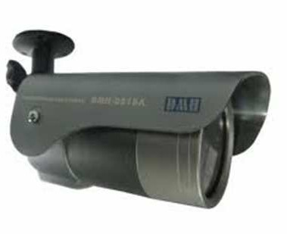




PHƯƠNG PHÁP XÁC ĐỊNH YÊU CẦU
Phương pháp truyền thống
Phỏng vấn (interview)
Quan sát tại chỗ (observe)
Điều tra bảng hỏi (questionnaire)
Nghiên cứu tài liệu viết (studying documents)

Slide 13
PHƯƠNG PHÁP XÁC ĐỊNH YÊU CẦU
Phương pháp hiện đại
Thiết kế ứng dụng liên kết
Hệ thống trợ giúp nhóm
Công cụ CASE
Làm bản mẫu

Slide 14

PHỎNG VẤN
Hỏi trực tiếp người liên quan để thu thông tin
Là cách đơn giản và quan trọng nhất
Thu được nhiều thông tin, khó tổng hợp
Các yếu tố ảnh hướng
Sự chuẩn bị
Chất lượng câu hỏi
Phương pháp, phương tiện ghi
Kinh nghiệm và khả năng giao tiếp

Slide 15




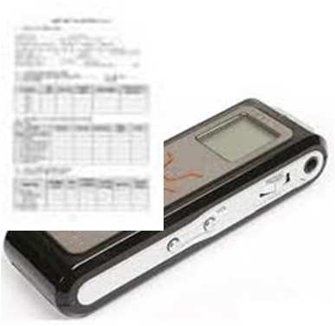

PHỎNG VẤN – CHUẨN BỊ
Chuẩn bị
Lập danh sách và chọn người cần hỏi
Hẹn gặp
Tìm hiểu, xác định câu hỏi thích hợp
Chuẩn bị phương tiện hỗ trợ
Lập kế hoạch

Slide 16

PHỎNG VẤN – CÂU HỎI
Câu hỏi
Câu hỏi đóng: câu trả lời đã xác định
Câu hỏi mở: tùy người trả lời
Câu hỏi chiến lược/chéo: từ các nội dung khác nhau để biết điều nằm sau đó
Cách hỏi
Bắt đầu: tìm hiểu với câu hỏi mở
Kết thúc: chốt lại với câu hỏi đóng

Slide 17

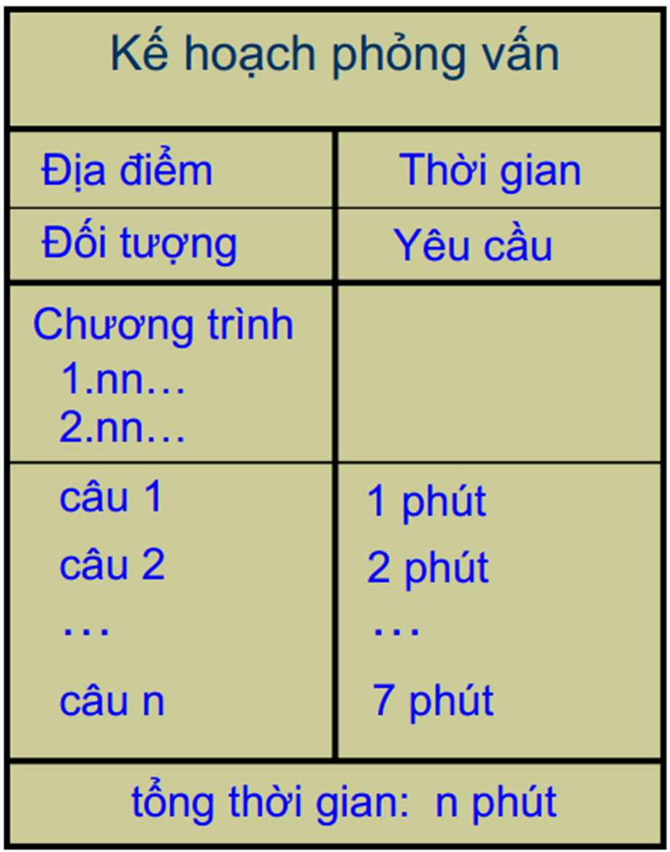
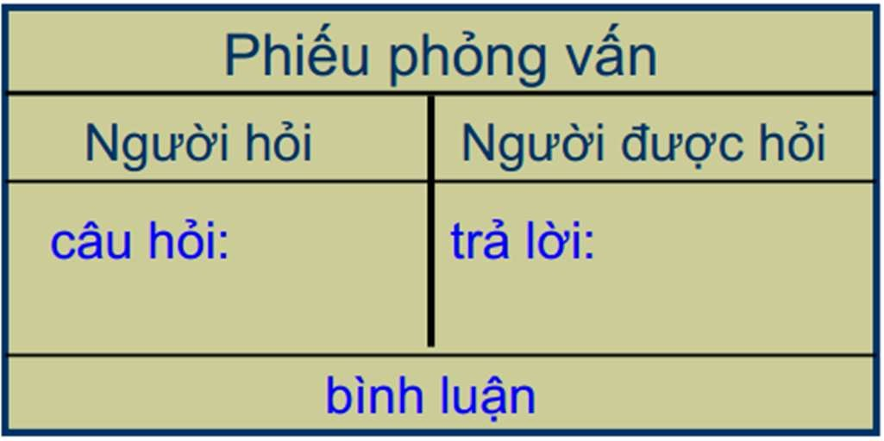
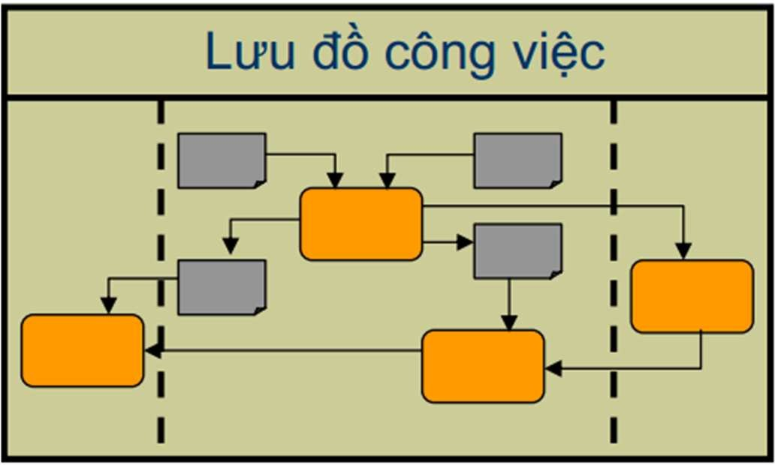
PHỎNG VẤN – MẪU BIỂU

Slide 18
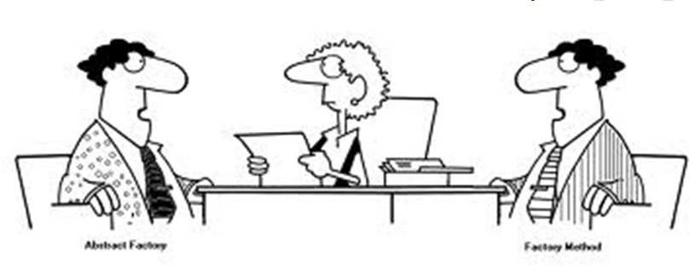
PHỎNG VẤN: TIẾN HÀNH
Tiến hành
Nhóm 2 người: 1 hỏi, 1 ghi
Phân công người ghi bằng biểu đồ, ký hiệu
Kinh nghiệm
Nắm, hiểu thuật ngữ nghiệp vụ, văn hóa
Quan sát, lắng nghe, thay đổi thích hợp
Tránh hỏi chuyện cá nhân, nội bộ
Hỏi ngắn gọn, trực tiếp, không áp đặt
Từng bước thiết lập sự thân thiện, tin cậy

Slide 19


QUAN SÁT TẠI CHỖ
Tiến hành
Nhìn vào đối tượng để thu thông tin
Hai cách: trực tiếp & qua phương tiện
Đặc điểm
Dùng bổ sung và chính xác hóa thông tin
Có tính bộ phận, bề ngoài, bị động
Hạn chế thời gian, phạm vi, đối tượng quan sát

Slide 20

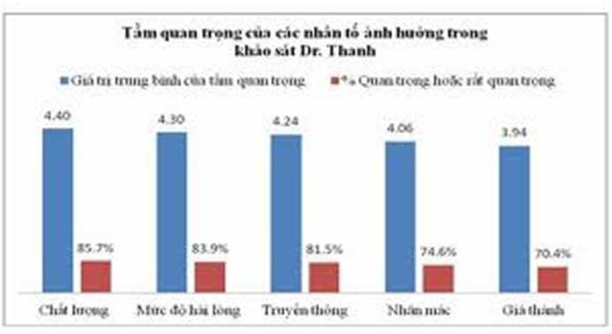
ĐIỀU TRA BẢNG HỎI
Mục đích
Thăm dò dư luận
Quan điểm, ý kiến chung
Đặc trưng đại chúng rộng rãi
Đặc điểm
Nhanh, dễ tổng kết, có sẵn công cụ
Đào tạo người điều tra ít tốn kém
Độ chính xác thấp, mang tính trung bình

Slide 21

NGHIÊN CỨU TÀI LIỆU VIẾT
Bao gồm
Xác định tài liệu, báo cáo cần thu thập
Phân loại, sao chép, lên danh sách, bổ sung
Ghi lại nội dung chính theo mẫu
Phân tích làm rõ yêu cầu

Slide 22

NGHIÊN CỨU TÀI LIỆU VIẾT
Nội dung cần chú ý
Chi tiết về tổ chức, chức năng, nhân sự, nguồn lực
Kế hoạch kinh doanh, sản phẩm, chính sách, môi trường
Công viêc, quy trình, thời gian, chi phí, quy tắc hoạt động

Slide 23
XÂY DỰNG DỰ ÁN
Phạm vi, khả năng, mục tiêu dự án
Xác định lĩnh vực, chức năng: 2 cách
Khoanh lĩnh vực hẹp giải quyết triệt để,
Giải quyết tổng thể.
Khả năng nguồn lực của đơn vị đầu tư:
Nhân lực
Thiết bị kỹ thuật
Tài chính
Giải quyết mong muốn của chủ đầu tư

Slide 24
XÂY DỰNG DỰ ÁN
Phác họa giải pháp cân nhắc tính khả thi
Khả thi kỹ thuật
Yêu cầu kỹ thuật, công nghệ.
Khả thi kinh tế
Chi phí cho giải pháp
Lợi ích thu lại
Khả thi nghiệp vụ
Nhu cầu và nghiệp vụ của bên sử dụng
Cung cấp đúng thông tin, đúng lúc, đúng nơi

Slide 25
XÂY DỰNG DỰ ÁN
Lập dự trù và kế hoạch triển khai
Hồ sơ điều tra, xác lập dự án
Tập hợp kết quả khảo sát
Ý kiến phê phán, đánh giá
Giải pháp đề xuất và quyết định lựa chọn
Dự trù thiết bị
Sơ bộ sự kiến
Thiết bị cần có
Điều kiện mua, lắp đặt

Slide 26
XÂY DỰNG DỰ ÁN
Lập dự trù và kế hoạch triển khai
Kế hoạch triển khai dự án
Tiến độ triển khai
Người phụ trách: chuyên gia về tin học, về quản lý
Các nhân viên làm việc:
Phân tích viên
Lập trình viên
Những người khai thác

Slide 27
KẾT LUẬN
Kết quả thu được
Dự án khả thi
Kế hoạch triển khai dự án.
Nhóm phân tích cần hoàn thành
Hồ sơ khảo sát chi tiết
Mô hình tiến trình nghiệp vụ
Hồ sơ xác lập dự án
Từ điển dữ liệu (nếu cần)

Slide 28

THẢO LUẬN

Slide 29
ĐỀ XUẤT CHỨC NĂNG CỦA HỆ THỐNG
Bước 2:

Slide 30
PHÁT BIỂU BÀI TOÁN
Bước 3:

Slide 31
Ví dụ Phát biểu bài toán
1.Các công ty hàng không (AirlineCompany) cung cấp nhiều chuyến bay (Flight) khác nhau.
2. Một chuyến bay mở và đóng đặt vé theo yêu cầu của công ty.
3. Một khách hàng có thể đặt vé một hoặc nhiều chuyến bay và cho nhiều hành khách khác nhau.
4. Một vé được đặt (Booking) liên quan đến một chuyến bay duy nhất và một hành khách duy nhất.
5. Vé được đặt (Booking) có thể được xác nhận hoặc bị hủy.
6. Một chuyến bay có một sân bay đi (departure airport) và sân bay đến (arrival airport).
7. Một chuyến bay có ngày và thời gian đi, và một ngày và thời gian đến.
8. Một chuyến bay có thể liên quan đến các chặng dừng(stopover) tại các sân bay. 9. Một chặng dừng có thời gian đến và thời gian đi.
10.Mỗi sân bay phục vụ một hoặc nhiều thành phố. (Each airport serves one or more cities).

Slide 32
VD 2: Phát biểu bài toán
1) Quá trình đào tạo (training process) được bắt đầu khi người quản lý đào tạo (training manager) nhận được yêu cầu đào tạo từ một đại diện của học viên (behalf of an employee). Yêu cầu này được tiếp nhận bởi người phụ trách (person in charge), người phụ trách kiểm tra yêu cầu đào tạo xem có đáp ứng được không, và sau đó chuyển tiếp yêu cầu hoặc được chấp nhận hoặc từ chối đến những người liên quan.
2) Trong trường hợp yêu cầu được chấp nhận, người phụ trách tìm khóa học (training course) phù hợp với các yêu cầu trong danh mục của các khóa học (catalogue of registered courses). sau đó thông báo cho học viên về các nội dung khóa học và đưa ra danh sách các học kỳ tiếp theo (subsequent sessions). Khi các học viên đã quyết định, người quản lý đào tạo ghi danh những học viên và gửi đến bộ phận đào tạo liên quan
3) Nếu có yêu cầu hủy khóa học, các học viên phải thông báo cho người quản lý đào tạo trong thời gian sớm nhất có thể để hủy bỏ.
4) Khi kết thúc đào tạo, các học viên phải nộp một phiếu đánh giá cho người quản lý đào tạo về các khóa học mà họ đã hoàn thành, và tài liệu chứng minh các học viên đã tham dự khóa học
5) Người quản lý đào tạo kiểm tra các hóa đơn từ bộ phận đào tạo chuyển đến trước khi chuyển cho nhân viên kế toán

Slide 33
XÂY DỰNG CÁC BIỂU ĐỒ CỦA HỆ THỐNG
Bước 4:

Slide 34
BIỂU ĐỒ USE CASE
Bước 4.1:

Slide 35
Mục đích của use case
Ca sử dụng biểu diễn những chức năng mà hệ thống cần làm
Các ca sử dụng cho phép:
+ Biết được hành vi của hệ thống mà không cần xác định làm thế nào hành vi này thực hiện
+ Định nghĩa những hạn chế chính xác của hệ thống
+ Cho người phát triển hiểu rõ hơn những gì mà khách hàng và người sử dụng chờ đợi

Slide 36
Mô hình ca sử dụng
Một biểu đồ ca sử dụng bao gồm:
Các tác nhân
Các ca sử dụng
Quan hệ giữa các tác nhân và các ca sử dụng
Một mô hình ca sử dụng được định nghĩa bởi:
Các biểu đồ ca sử dụng
Phần mô tả bằng lời các kịch bản sử dụng
Phần mô tả các kịch bản dùng:
Biểu đồ tuần tự
Biểu đồ tương tác
Biểu đồ hoạt động

Slide 37
Các tác nhân
Một tác nhân là một người hoặc một thiết bị, hệ thống bên ngoài có phản ứng với hệ thống
Quan hệ giữa các tác nhân: tổng quát hóa (thừa kế)
Người mượn sách
Thủ thư
Người quản lý

Slide 38
Tìm kiếm tác nhân như thế nào?
Trả lời các câu hỏi sau để tìm ra tác nhân hệ thống
Ai sẽ sử dụng chức năng chính của hệ thống?
Ai giúp hệ thống làm việc hàng ngày?
Ai quản trị, bảo dưỡng để hệ thống làm việc liên tục?
Hệ thống quản lý thiết bị phần cứng nào?
Hệ thống đang xây dựng tương tác với hệ thống khác nào?
Ai hay cái gì quan tâm đến kết quả hệ thống trả lại?

Slide 39
Ca sử dụng
Một ca sử dụng là một phương tiện để thể hiện các khả năng khác nhau sử dụng hệ thống
Nó biểu diễn một chuỗi tương tác giữa tác nhân và ứng dụng
Nó định nghĩa một chức năng có thể sử dụng được bởi tác nhân
Đặt trước
Thuê sách
Xem trạng thái

Slide 40
Tìm kiếm UC như thế nào?
Với mỗi tác nhân đã tìm ra, hãy trả lời các câu hỏi sau để tìm ra các Use case hệ thống
+ Tác nhân yêu cầu hệ thống thực hiện chức năng nào?
+ Tác nhân cần đọc, tạo lập, bãi bỏ, lưu trữ, sửa đổi các thông tin nào trong hệ thống?
+ Tác nhân cần thông báo cho hệ thống sự kiện xảy ra trong nó?
+ Hệ thống cần thông báo cái gì đó cho tác nhân?
+ Hệ thống cần vào/ra nào? Vào/ra đi đến đâu hay từ đâu?
Đặt tên UC hệ thống
+ Theo khái niệm nghiệp vụ của tổ chức
+ Không sử dụng từ kỹ thuật, chuyên môn
+ Sử dụng các động từ, cụm từ ngắn gọn
Tùy theo tầm cỡ dự án mà mỗi hệ thống có từ 20-70 UC

Slide 41
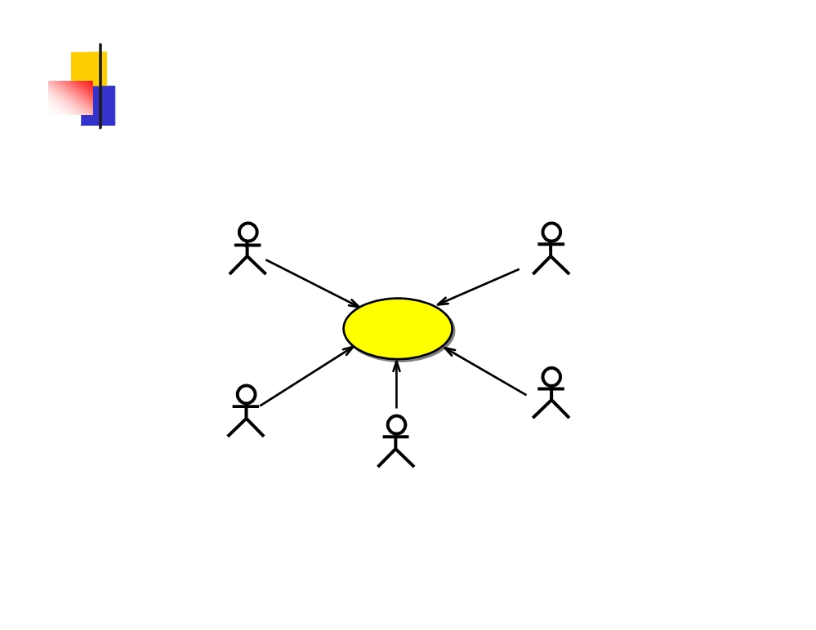
Xây dựng UC để làm gì?
„ Ai quan tâm đến UC?
Diễn đạt
Hiểu
Người
Phân tích viên
sử dụng
Use case
Cài đặt
Kiểm tra
Thiết kế
Tester
Lập trình viên
Kiến trúc sư

Slide 42
Tổ chức các ca sử dụng: include
Quan hệ «include» biểu diễn một ca sử dụng chứa hành vi định nghĩa trong một ca sử dụng khác
Quan hệ này cho phép biểu diễn phần chung các hành vi của nhiều ca sử dụng
«include»
Mượn sách
Định danh
Đặt trước
«include»

Slide 43
Tổ chức các ca sử dụng: extend
Một UC tùy ý mở rộng chức năng do UC khác cung cấp
Sử dụng để mô hình hóa một vài chức năng dùng chung, sử dụng lại giữa hai hay nhiều UC
Đặt trước
Xem list
« extend »

Slide 44
Mô hình hóa một hệ thống: xác định ca sử dụng
- Xác định các tác nhân sử dụng
- Với mỗi tác nhân, tìm kiếm các ca sử dụng với hệ thống. Đặc biệt những gì thay đổi trạng thái của hệ thống hoặc chờ đợi phản ứng từ hệ thống
- Tổ chức lại các ca sử dụng với các quan hệ sử dụng, mở rộng…

Slide 45
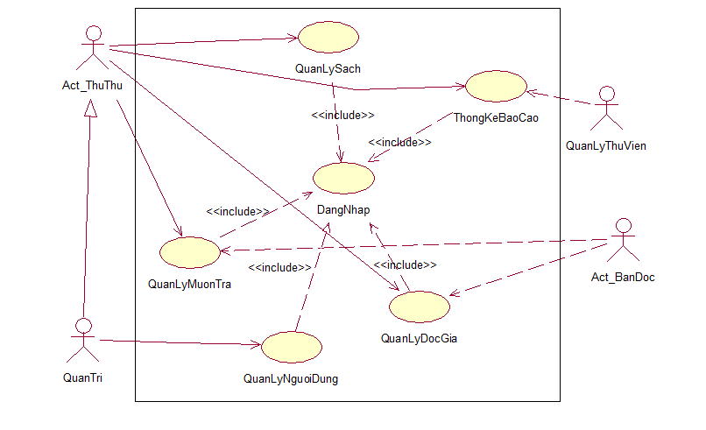
Biểu đồ ca sử dụng

Slide 46
Viết kịch bản cho use case

Slide 47
Luồng sự kiện trong UC
Tài liệu luồng sự kiện (flow of events) mô tả hành vi của UC
Mô tả luồng logic đi qua UC
Mô tả người sử dụng làm gì, hệ thống làm gì
Trong một UC có nhiều luồng sự kiện: luồng chính, luồng phụ
Kịch bản (Scenario)
Một luồng sự kiện trong một hiện thực của UC
Là trình tự hành động cụ thể để mô tả hành vi
Kịch bản đi xuyên suốt UC theo nhánh chính, nhánh phụ, nhánh đặc biệt

Slide 48
Tài liệu luồng sự kiện
Tài liệu luồng sự kiện bao gồm
Mô tả vắn tắt UC
Mô tả ngắn gọn UC làm gì?
Những ai sử dụng UC?
Nó trả lại kết quả gì?
Tiền điều kiện (pre-condition)
Điều kiện cần thực hiện trước khi UC khởi động
Không phải UC nào cũng có tiền điều kiện
Luồng sự kiện chính và luồng sự kiện rẽ nhánh
Hậu điều kiện (post-condition)

Slide 49
VD: Kịch bản của một ca sử dụng Quản lý sách
Tên use case | QuanLySach
Tên Actor | Thủ thư
Mức | 1
Tiền điều kiện | Thủ thư phải đăng nhập hệ thống
Đảm bảo tối thiểu
Đảm bảo thành công
Kích hoạt | Thủ thư yêu cầu chức năng QL sách
Hành động tác nhân | Phản ứng hệ thống
Thủ thư yêu cầu chức năng | Hệ thống lấy về thông tin các chuyên ngành Lấy về thông tin ngày giờ hệ thống. Hệ thống chọn chuyên ngành mặc định. Hệ thống lấy về các đầu sách thuộc chuyên ngành, hiển thị lên giao diện
Thực hiện các chức năng theo yêu cầu

Slide 50
THẢO LUẬN

Slide 51
Bước 4.2: BIỂU ĐỒ LỚP

Slide 52
Biểu đồ lớp
+ Biểu diễn một cách trực quan các lớp (mức quan niệm, chỉ có thuộc tính, ko có phương thức) hoặc các đối tượng (thế giới thực, hay còn gọi là các thực thể) trong phạm vi bài toán (problem domain).
+ Mô tả hướng nhìn tĩnh của một hệ thống bằng các khái niệm lớp và mối liên hệ giữa chúng với nhau.
+ Mục đích là tạo nền tảng cho các biểu đồ khác, thể hiện các khía cạnh khác của hệ thống (ví dụ như trạng thái của đối tượng hay cộng tác động giữa các đối tượng, được chỉ ra trong các biểu đồ động).
Cung cấp 3 thông tin:
+ Các lớp (Conceptual classes hoặc Domain objects).
+ Các mối liên hệ giữa các lớp.
+ Các thuộc tính của các lớp.

Slide 53
Cách tìm lớp
Nghiên cứu kỹ tất cả các use case và scenario để tìm ra các danh từ có vai trò nào đó trong các scenario (kịch bản).
Các danh từ này sẽ trở thành các lớp ứng cử viên.
Loại bỏ các lớp ứng cử viên không thích hợp:
+ Lớp dư thừa: do có hai hay nhiều danh từ cùng chỉ một thực thể nên ta chỉ cần giữ lại một từ duy nhất và loại bỏ các từ khác. + Danh từ không thích hợp: đó là các danh từ không liên quan đến phạm vi của bài toán.
+ Danh từ mô tả những lớp không rõ ràng: đó là các danh từ hoặc không biểu diễn một thực thể cụ thể hoặc các khái niệm không rõ nghĩa.
+ Các danh từ chỉ là một vai trò (role) trong mối liên hệ với một lớp khác.

Slide 54
Mối quan hệ giữa các lớp
Liên hệ là một sự nối kết giữa các lớp, một liên quan về ngữ nghĩa giữa các đối tượng của các lớp tham gia. Liên hệ thường thường mang tính hai chiều, có nghĩa khi một đối tượng này có liên hệ với một đối tượng khác thì cả hai đối tượng này nhận thấy nhau.

Slide 55
Các mối quan hệ giữa các lớp
Giữa các lớp có bốn quan hệ cơ bản:
Quan hệ kết hợp (Association),
Quan hệ kết tập (Aggregation),
Quan hệ tổng quát hóa, kế thừa (Generalization, Inheritance)
Quan hệ phụ thuộc (Depedency).

Slide 56
3.1. Quan hệ kết hợp (Association)
Booch đã mô tả vai trò của mối liên kết giữa các đối tượng như sau: “Một liên kết chỉ rõ sự kết hợp mà qua đó, một đối tượng được một đối tượng khác phục vụ hoặc một đối tượng có thể điều khiển đối tượng kia”.
San bay
maso
tengoi
….
Cacchuyenbay
sohieuCB
lichbay
….
Nơi xuất phát
*
Nơi đến
*

Slide 57
Xác định mối quan hệ kết hợp association:
Hướng dẫn xác định mối kết hợp:
Một sự phụ thuộc giữa hai hay nhiều lớp có thể thiết lập thành mối kết hợp. Mối kết hợp thường tương ứng với một động từ hoặc cụm giới từ như là thành phần của, làm việc cho, chứa trong, …
Một tham chiếu từ một lớp đến một lớp khác là một mối kết hợp.

Slide 58
Xác định mối kết hợp association:
Các mẫu xác định mối kết hợp:
Mối kết hợp vị trí (location): liên kết tới, thành phần của, làm việc tại, ….
Ví dụ:
Làm việc tại
Chi Nhánh
Nhân Viên
Buổi Học
Học tại
Phòng Học

Slide 59
Xác định mối kết hợp association:
Các mẫu xác định mối kết hợp:
Mối kết hợp sở hữu: của, có, thuộc,…
Ví dụ:
Cầu Thủ
Là thành phần của
Đội Bóng
Phòng
Chứa trong
Toà Nhà

Slide 60
Xác định mối kết hợp association:
Các mẫu xác định mối kết hợp:
Mối kết hợp truyền thông, liên lạc (communication): đặt tới, trao đổi với, gửi cho, tiếp nhận từ,…
Đơn Hàng
Đặt tới
Nhà CCấp
Bản Yêu Cầu
Gửi tới
Phòng Ban

Slide 61
Xác định mối kết hợp association:
Mối kết hợp phản thân: là mối quan hệ được thiết lập giữa một đối tượng của một lớp với một đối tượng khác cũng thuộc lớp đó.
Nhân Viên
Thành Phần
Quản lý
Chứa trong

Slide 62
Xác định mối kết hợp association:
Ví dụ: hệ thống ATM
NgânHàng
Mối kết hợp sở hữu
Thuộc
KháchHàng
MáyATM
1
Của
1..n
Có
0..n
TàiKhoản
GiaoDịch
1

Slide 63
Xác định mối kết hợp association:
Bội số (Multiplicity): xác định số lượng các thể hiện (đối tượng) của một lớp trong quan hệ kết hợp với lớp khác.
1
Chính xác 1 (nếu không nhập nhằng có thể không điền số 1)
LopA
*
Nhiều (không hoặc nhiều)
LopA
n..k
Số lượng được xác định giữa số n và k (≥ 0).
LopA
n..*
LopA
Số lượng được xác định bởi số n cho đến nhiều (n ≥ 0).
1 ..*
0 ..*
Nguoi
Oto
Sở hữu của

Slide 64
Xác định mối kết hợp association:
Xác định bản số cho mối kết hợp: (min, max)
1; 0..1;
1..*;
0..*;
a..* : a là hằng
Bản Yêu Cầu
Gởi tới
1
Phòng Ban
0..*
Bản số

Slide 65
Xác định mối kết hợp association:
Xác định bản số cho mối kết hợp: (min, max)
Ví dụ:
Cầu Thủ
Là thành phần của
1..*
Đội Bóng
1..*
Phòng
Chứa trong
1
Toà Nhà
2..*
Đặt tới
Đơn Hàng
1
Nhà CCấp
0..*

Slide 66
Xác định mối kết hợp association:
Xác định bản số cho mối kết hợp: (min, max)
Ví dụ: hệ thống ATM
NgânHàng
1
1
Thuộc
Thuộc
1..*
KháchHàng
MáyATM
1
1
Của
1..n
1..*
1..*
Có
0..n
TàiKhoản
0..*
GiaoDịch
1
1

Slide 67
Xác định lớp kết hợp (Association class)
Lớp liên hệ (Association Class)
Một lớp có thể được đính kèm theo một liên hệ, trong trường hợp này nó sẽ được gọi là một lớp liên hệ. Một lớp liên hệ không được nối tới bất kỳ một lớp nào của mối liên hệ, mà tới chính bản thân mối liên hệ. Cũng giống như một lớp bình thường, lớp liên hệ có thể có thuộc tính, Phương thức và các quan hệ khác. Lớp liên hệ được sử dụng để bổ sung thêm thông tin cho nối kết (link), ví dụ như thời điểm nối kết được thiết lập. Mỗi nối kết của liên hệ gắn liền với một đối tượng của lớp liên hệ.
Hoá Đơn

Slide 68
Xác định lớp kết hợp (Association class)
0..*
1..*
Hoá Đơn
Sản Phẩm
Chi Tiết Hoá Đơn
sốLượng
đơnGiá
Sinh Viên
0..*
Khoá Học
1..*
Kết Quả
điểmTB
xếpLoại
Hoá Đơn

Slide 69
Xác định lớp kết hợp (Association class)
Hoá Đơn
0..*
Sản Phẩm
1..*
Chi Tiết Hoá Đơn
sốLượng
đơnGiá
Chi Tiết Hoá Đơn
1
sốLượng
đơnGiá
0..*
Hoá Đơn
Sản Phẩm
1..*
1

Slide 70
2. Quan hệ kết tập (Aggregation)
- Kết tập là một loại của quan hệ kết hợp, tập trung thể hiện quan hệ giữa tổng thể và bộ phận (Whole / part).
- Kết tập thường biểu diễn cho quan hệ “có” (has-a), “là bộ phận của” (is-a-part-of), hoặc “bao gồm” (contains)
- Người ta chia quan hệ kết tập thành 2 loại:
+ Kết tập chia sẻ (Shared Aggregation)
+ Kết tập hợp thành hay quan hệ hợp thành (Composition).

Slide 71
2.1. Kết tập chia sẻ:
Quan hệ kết tập chia sẻ là loại kết tập, trong đó phía bộ phận có thể tham gia vào nhiều phía tổng thể.
0.. 2
DuAn
NhanVien

Slide 72
2.2. Hợp thành:
Quan hệ hợp thành chỉ ra một vật có chứa một số bộ phận và các bộ phận đó tồn tại vật lý bên trong vật tổng thể. Do vậy khi thực hiện huỷ bỏ, thiết lập mới bên tổng thể thì các bộ phận bên thành phần cũng sẽ bị huỷ bỏ hoặc phải được bổ sung.
*
Text
Window
Text *
chứa
*
Window
Menu
Menu *
DialogBox *
*
DialogBox

Slide 73

Quan hệ hợp thành (Compositions)
Hợp thành là trường hợp đặc biệt của kết tập :
Đối tượng bộ phận chỉ thuộc 1 đối tượng tổng thể.
Các bộ phận cùng sống, chết cùng thời gian với đối tượng tổng thể.
Ví dụ:
Aggregation: Một Công ty có nhiều nhân viên. Các nhân viên có thể thay đổi công ty làm việc.
Composition: Công ty có một số thuế. Mã số thuế luôn gắn chặt với Công ty, khi Công ty bị giải thể thì mã số thuế cũng bị hủy theo.

Slide 74
Xác định mối kết hợp thành phần (a-part-of, aggregration)
Tập hợp: một đối tượng vật lý được hình thành từ các đối tượng vật lý thành phần khác
Toà Nhà
Đơn Hàng
Xe Ô Tô
1
1
1
1
1
1
4..8
1
1..*
1..*
Phòng
Dòng HĐ
Thùng Xe
Bánh Xe
Động Cơ

Slide 75
Xác định mối kết hợp thành phần (a-part-of, aggregration)
Vật chứa: một đối tựơng vật lý chứa đựng các thành phần nhưng không được cấu tạo bởi các thành phần
Container
Phòng Học
1
0..1
0..1
0..1
0..*
0..*
0..1
1..*
Hàng Hoá
Bàn
Ghế
Projector

Slide 76
Ví dụ:
Xác định mối kết hợp thành phần
hệ thống ATM
1
NgânHàng
1
Thuộc
Thuộc
1..*
KháchHàng
MáyATM
1
1
Của
1..n
1..*
1..*
Có
0..*
TàiKhoản
0..n
GiaoDịch
1
1

Slide 77
3. Quan hệ tổng quát hoá:
Tổng quát hoá và chuyên biệt hoá là hai cách nhìn dưới / lên (buttom – up) và trên / xuống (top-down) để phân cấp các lớp, nó có khả năng quản lý cấp độ phức tạp của hệ thống bằng cách trừu tượng hoá các lớp.
Tổng quát hoá là đi từ các lớp dưới lên sau đó hình thành lớp tổng quát (lớp trên, lớp cha), tức là cây cấu trúc các lớp từ lá đến gốc.
Chuyên biệt hoá là quá trình ngược lại của tổng quát hoá, nó cho các lớp dưới (lớp con) khác nhau của lớp cha.

Slide 78
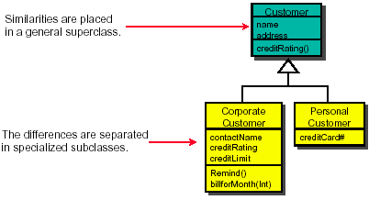
Quan hệ tổng quát hoá/ chuyên biệt hóa
Generalization: Nghĩa là tập hợp những đặc tính giống nhau của các đối tượng con để tạo ra lớp cha.
Specialization: Nghĩa là quá trình phân nhóm và làm mịn dần

Slide 79
Xác định mối kết hợp tổng quát – chuyên biệt (generalization): Thể hiện quan hệ kế thừa giữa các lớp và một cấu trúc phân cấp xác định những dòng kế thừa này
Tiếp cận top-down:
Từ một lớp chúng ta tìm kiếm cụm danh từ chứa tên lớp và tính từ (hoặc danh từ). Đánh giá xem cụm danh từ này có thể là một trường hợp đặc biệt cần được quản lý trong hệ thống không
Tìm kiếm xem có những đặc trưng riêng của lớp
Xây dựng mối kết hợp chuyên biệt từ lớp này đến lớp ban đầu

Slide 80
Xác định mối kết hợp tổng quát – chuyên biệt (generalization):
Tiếp cận top-down – ví dụ:
Hoá đơn
GiaoDịch
GiaoDịchRút
GiaoDịchGởi
Hoá đơn giao hàng
Ghi chú: chỉ cần đưa vào các lớp chuyên biệt mà chúng ta xác định được các đặc trưng riêng (thuộc tính, method, liên kết) của nó trong hệ thống.

Slide 81
Xác định mối kết hợp tổng quát – chuyên biệt (generalization):
Tiếp cận top-down – ví dụ: phức tạp
Nhân viên
Nhân Viên VP
Công Nhân
Trưởng Phòng
Thư Ký
NV Bán Hàng

Slide 82
Xác định mối kết hợp tổng quát – chuyên biệt (generalization):
Tiếp cận bottom-up:
Tìm kiếm trong các lớp để xác định xem có các thuộc tính và phương thức giống nhau. Sau đó chúng ta có thể gom nhóm và đưa các thuộc tính và phương thức chung này lên một lớp tổng quát (trừu tượng)
Tạo mối kết hợp tổng quát hoá từ các lớp này đến lớp tổng quát mới xác định

Slide 83
Xác định mối kết hợp tổng quát – chuyên biệt (generalization):
Tiếp cận bottom-up – ví dụ:
Chứng từ
Hoá đơn
Đơn đặt hàng
Hàng hoá

Slide 84
Xác định mối kết hợp tổng quát – chuyên biệt
Tiếp cận bottom-up – ví dụ:
Đối Tác
Khách Hàng
Nhà CCấp

Slide 85
Tìm thuộc tính cho lớp
Dựa trên tập các lớp đã được xác định, tiếp tục nghiên cứu kỹ các use case và scenario và trả lời các câu hỏi sau:
+ Với mỗi lớp, những danh từ nào mô tả thông tin của lớp đó tìm ra các thuộc tính.
+ Những thông tin nào của lớp thực sự liên quan đến lĩnh vực quan tâm của hệ thống loại bỏ các thuộc tính không cần thiết.
+ Những thông tin nào là thông tin riêng của lớp (các thuộc tính private), những thông tin nào có thể chia sẻ trong mối liên hệ với lớp khác (các thuộc tính protected hoặc public).

Slide 86
Các giai đoạn của mô hình hóa đối tượng
- Tìm kiếm các lớp
- Xác định liên kết giữa các lớp
- Xác định các thuộc tính
- Tổ chức và đơn giản hóa các lớp bằng cách sử dụng quan hệ thừa kế
- Xóa các liên kết thừa
- Kiểm tra xem biểu đồ đã bao gồm tất cả các yêu cầu của tài liệu hay chưa?
- Lặp lại và làm mịn mô hình
- Nhóm các lớp thành các modules (gói)

Slide 87
Ví dụ biểu đồ lớp thực thể

Slide 88
Phân tích UC – Xây dựng biểu đồ lớp
- Phân tích lặp lại cho tất cả các UC
- Đọc kịch bản UC
+ Xác định lớp Bound
+ Xác định lớp Control
+ Xác định các lớp thực thể

Slide 89
Phân tích UC – Xây dựng biểu đồ lớp
Xác định lớp boundary theo nguyên tắc: Mỗi một cặp Actor và UC có một lớp Bound.

Slide 90
Phân tích UC – Xây dựng biểu đồ lớp
Xác định lớp control theo nguyên tắc: Mỗi một UC có ít nhất một lớp Control đảm nhận nghiệp vụ của UC

Slide 91
Phân tích UC – Xây dựng biểu đồ lớp
Xác định lớp Entity theo nguyên tắc: Đọc kịch bản UC xác định các danh từ, loại bỏ các danh từ lặp, loại bỏ danh từ là thuộc tính, loại bỏ danh từ là Actor

Slide 92
Phân tích UC – Xây dựng biểu đồ lớp
Biểu đồ lớp phân tích UC QuanLySach

Slide 93
THIẾT KẾ LỚP CHI TIẾT

Slide 94
XÁC ĐỊNH PHƯƠNG THỨC CHO LỚP
Xác định phương thức dựa vào thông điệp đến trong biểu đồ tương tác
Phương thức cần thiết chuyển đổi trạng thái
Hàm tạo, hàm hủy nếu cần thiết

Slide 95
XÁC ĐỊNH MỐI QUAN HỆ GIỮA LỚP
Xác định dạng cụ thể quan hệ
Xác định lực lượng quan hệ

Slide 96
HOÀN CHỈNH BIỂU ĐỒ LỚP
Bổ sung lớp còn thiếu
Lớp Biên
Lớp trung gian: Tách từ mối quan hệ m..n
Lớp trừu tượng
Lớp điều khiển
Hiệu chỉnh mô tả thuộc tính và phương thức
Kiểm thử tính đúng đắn biểu đồ lớp

Slide 97
Thiết kế CSDL
CSDL được ánh xạ từ biểu đồ lớp thực thể sang.

Slide 98

Quy tắc chuyển sang bảng CSDL
- Liên kết Association: 1-1 có mối quan hệ cộng gộp ví dụ như hình dưới chuyển khóa chính Motherboard thành khóa ngoại của Computer.

Slide 99
Quy tắc chuyển sang bảng CSDL
- Liên kết Association: 1-N chuyển hai lớp đầu liên kết thành hai bảng và chuyển khóa chính bên 1 sang bên nhiều

Slide 100
Quy tắc chuyển sang bảng CSDL
- Liên kết Association: M-N chuyển hai lớp đầu liên kết thành hai bảng, thêm bảng liên kết gồm các thuộc tính liên kết và chuyển khóa chính hai bảng thành khóa ngoại bảng liệu kết.

Slide 101
Quy tắc chuyển sang bảng CSDL
Kế thừa: 2 cách chuyển
Cách 1: Chuyển lớp cha thành bảng, bỏ các lớp con, thuộc tính của cha hợp các thuộc tính các lớp con. Thêm một thuộc tính loại (để xác định kiểu lớp con nào)
Cách 2: Chuyển các lớp con thành các bảng, bỏ lớp cha.

Slide 102
Bước 4.3: BIỂU ĐỒ TUẦN TỰ

Slide 103
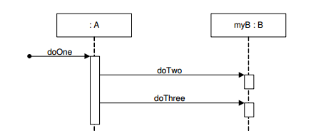
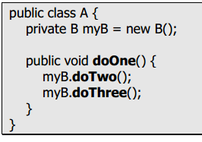
Sequence Diagram: là sơ đồ mô tả sự tương tác giữa các đối tượng theo hướng thời gian, nhấn mạnh thứ tự thực hiện các tương tác.

Slide 104
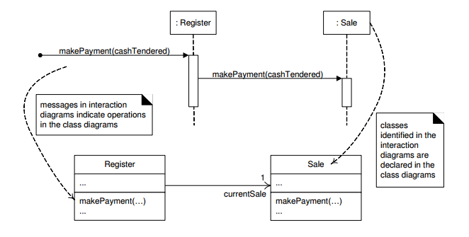
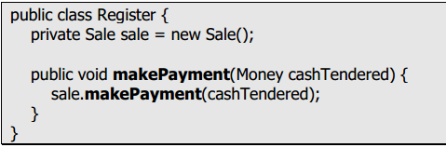
Mối quan hệ giữa biểu đồ tuần tự và biểu đồ lớp

Slide 105
Biểu đồ trình tự
Các thành phần của biểu đồ trình tự
Biểu đồ trình tự được thể hiện theo hai trục:
(i) Trục dọc trên xuống chỉ thời gian xảy ra các sự kiện, hay sự truyền thông điệp, được biểu diễn bằng các đường gạch - gạch thẳng đứng bắt đầu từ đỉnh đến đáy của biểu đồ.
(ii) Trục ngang từ trái qua phải là dãy các đối tượng tham gia vào tham gia vào việc trao đổi các thông điệp với nhau theo chiều ngang, có thể có cả các tác nhân.
: System
Caller
Callee
liftReceiver()
dialsPhoneNumber()
answerPhone()
hangUp()
hangUp()

Slide 106
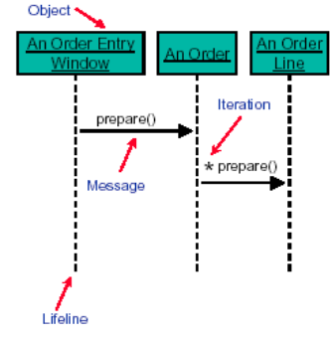
Biểu đồ trình tự (TT)
Đối tượng và message thường được xác định được từ biểu đồ lớp
Lifeline xác định thời gian sống của đối tượng khi tham gia vào UC
Hai đối tượng trao đổi message với nhau chỉ khi chúng là 2 đối tượng của 2 lớp có quan hệ với nhau trong biểu đồ lớp
Ký hiệu lặp (*) chỉ ra khả năng lặp lại việc trao đổi message đó một số lần.

Slide 107
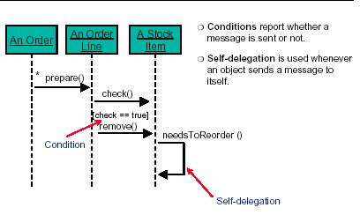
Biểu đồ trình tự (TT)
Điều kiện (Condition) được kiểm tra xem message này có được gửi đi hay không
Self-delegation được sử dụng để thể hiện một đối tượng có thể tự gửi message cho chính nó.

Slide 108
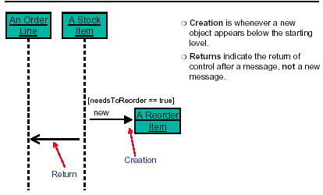
Biểu đồ trình tự (TT)
Creation được sử dụng khi cần tạo ra một đối tượng mới
Return để trả lại điều khiển sau khi thực hiện một message, không phải message mới.

Slide 109
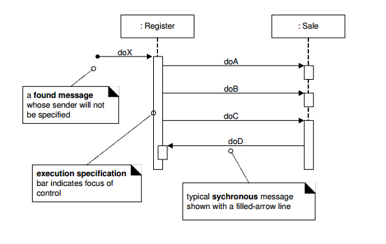
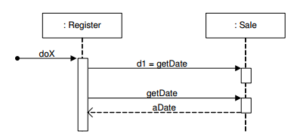
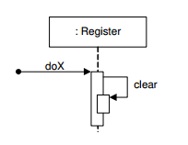
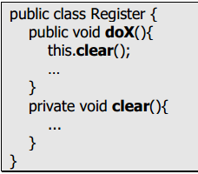
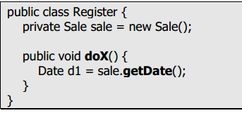
Thông điệp
Reply or Returns
Messages to "self" or "this":

Slide 110
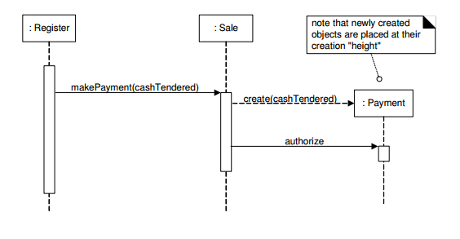
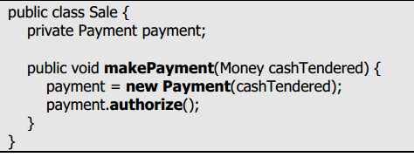
Creation of Instances:

Slide 111
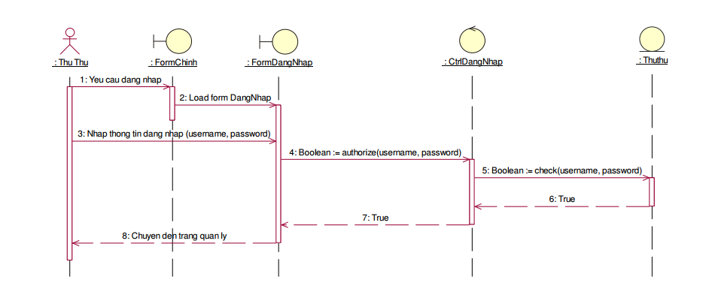
Ví dụ: Biểu đồ tuần tự của use case đăng nhập

Slide 112
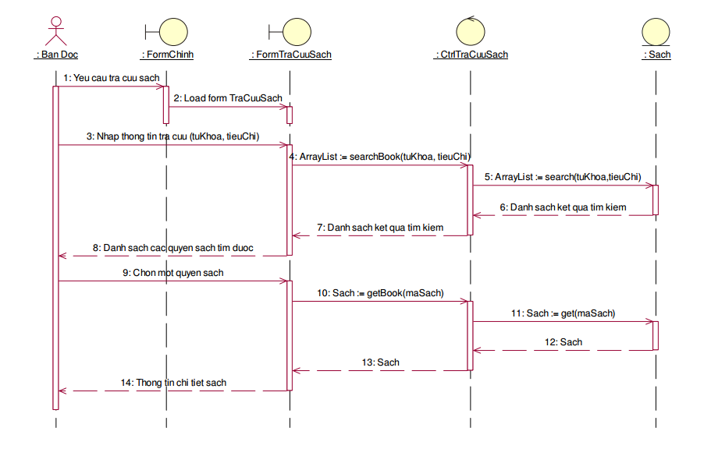
Vd: biểu đồ tuần tự của use case tra cứu sách

Slide 113
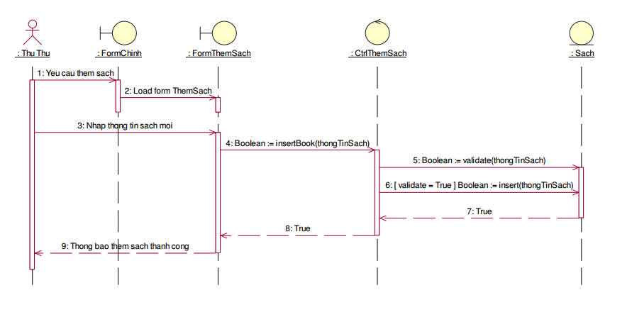
Biểu đồ tuần tự của use case thêm sách

Slide 114
Bước 4.4: BIỂU ĐỒ HOẠT ĐỘNG

Slide 115
Biểu đồ hoạt động
Biểu đồ hoạt động (activity diagram) là biểu đồ mô tả một nội dung hoạt động, theo các luồng đi từ việc này sang việc khác. Thường được dùng để biểu diễn logic của 1 ca sử dụng, 1 kịch bản, 1 nhóm ca sử dụng, 1 quy tắc hay 1 thao tác phức tạp và được dùng theo nhiều cách khác nhau.
Như một công cụ phân tích, nó được dùng để:
Mô tả các dòng nghiệp vụ (business flow).
Mô tả các dòng trong use-case hoặc giữa các use-case.

Slide 116
Biểu đồ hoạt động
Biểu đồ hoạt động gồm:
+ Hoạt động (activity)
+ Trạng thái (state)
+ Chuyển tiếp (transition).
Nếu các hoạt động là chủ yếu thì ta gọi là biểu đồ hoạt động
Nếu trạng thái là chủ yếu thì ta gọi là biểu đồ trạng thái.

Slide 117
Biểu đồ hoạt động
Bắt đầu đăng ký
Khách hàng tìm hiểu các dịch vụ của Công ty Du lịch
Xác nhận yêu cầu
Yêu cầu không hợp lệ
Phát sinh ngoại lệ validation
Khách hàng cung cấp các chi tiết đăng ký
Thêm yêu cầu vào collection
Khách hàng cung cấp chi tiết cách thức thanh toán
Yêu cầu bị collection từ chối
Phát sinh ngoại lệ collection
collection chấp nhận yêu cầu
Công ty Du lịch chấp nhận đăng ký
Khách hàng được đăng ký

Slide 118
Biểu đồ hoạt động
Biểu đồ hoạt động là 1 đồ thị có hướng, các nút là các hoạt động, các cung là các chuyển dịch
+ Hoạt động (Activity) là một công việc. Trong biểu đồ hoạt động, hoạt động được biễu diễn bằng 1 hình chữ nhật tròn góc, có mang tên của các hoạt động
Xác nhận
yêu cầu

Slide 119
Biểu đồ hoạt động
Dịch chuyển (Transition)
Chỉ ra luồng điều khiển từ hoạt động này đến hoạt động khác, được biễu diễn bằng hình mũi tên.
Yêu cầu trả tiền
Chờ trả tiền
Tiền đến
Chờ trả tiền
Quá trình trả tiền

Slide 120
Biểu đồ hoạt động
Điểm quyết định (decision point) là một điểm trên dòng công việc (được biểu diễn bằng hình thoi) mà tại đó thường là có một điều kiện quyết định cho việc rẽ nhánh của dòng công việc.
Đồng bộ (Synchonization)
Đồng bộ là cách mô tả hai hay nhiều nhánh flows xảy ra đồng thời
Ngủ dậy
Khởi động xe
[ Còn xăng ]
[ Hết xăng ]
Ăn sáng
Uống cà phê
Lái xe
Đi xe buýt,
taxi, xe đạp
Đi học

Slide 121
Biểu đồ hoạt động
Fork và Join (phân nhánh và kết hợp)
Đôi khi có một số hoạt động được tiến hành song song. Một chuyển dịch có thể được chia thành nhiều nhánh (điểm chia được gọi là fork) và ngược lại các nhánh có thể được kết hợp thành một chuyển dịch (điểm kết hợp được gọi là Join) bằng cách dùng một thanh đồng bộ hóa.
Thông báo A
Thông báo B
A & B thỏa thuận

Slide 122
Biểu đồ hoạt động
Làn bơi (Swimlanes)
Sử dụng để mô hình hóa luồng công việc trong tiến trình nghiệp vụ
Chỉ ra ai có trách nhiệm thực hiện từng hoạt động
Để phân hoạch các trạng thái hoạt động vào nhóm
Phân tách nhóm trên biểu đồ bằng các làn bơi
Mỗi hoạt động thuộc về một làn bơi
Chuyển dịch có thể được vẽ từ làn bơi này đến làn bơi khác
Mỗi làn bơi có thể được cài đặt bởi một hay nhiều lớp

Slide 123
Biểu đồ hoạt động
Swimlane (đường phân dòng nghiệp vụ): trong một mô hình phức tạp, người ta nhóm các hoạt động thành các swimlane và bố trí thành các cột, mỗi cột tương ứng với một swimlane.
Các hoạt động trên biểu đồ được sắp xếp vào trong các cột tương ứng và cho ta cách nhìn rõ ràng hơn là hành động hoặc trạng thái đang ở dòng nghiệp vụ nào

Slide 124
Dòng nghiệp vụ chính trong use-case "Đăng ký dịch vụ dùng chung xe“
Khách hàng Hệ thống
Bắt đầu đăng ký
Nhập tên & địa chỉ
Đối sánh với CSDL địa lý
Nhập số điện thoại
Yêu cầu lộ trình
Nhập địa điểm và thời điểm xuất phát
Đối sánh với CSDL địa lý
Nhập địa chỉ đến
Đối sánh với CSDL địa lý
Lộ trình khác
Hoàn tất các chi tiết
Lưu chi tiết thành viên và lộ trình

Slide 125
Khách hàng
Nhân viên bán hàng
Nhân viên kho hàng
Yêu cầu mua
hàng
Xử lý đơn hàng
Chuyển hàng ra
Tiếp tục công
việc
Gửi hàng đi
Nhận hàng
Báo giá
Trả tiền
Swimlanes
Kết thúc mua
hàng

Slide 126
Bước 4.5: BIỂU ĐỒ TRẠNG THÁI

Slide 127
Biểu đồ trạng thái
Mô tả chu kỳ tồn tại của đối tượng từ khi nó sinh ra đến khi nó bị phá hủy
Sử dụng để mô hình hóa khía cạnh động của lớp
Biểu đồ bao gồm các thông tin sau
Các trạng thái của đối tượng
Hành vi của đối tượng
Sự kiện tác động làm thay đổi trạng thái
Thông thường
Xây dựng biểu đồ chuyển trạng thái cho một vài đối tượng của lớp có nhiều hành vi động trong dự án
Không phải mọi dự án sử dụng biểu đồ loại này

Slide 128
Biểu đồ trạng thái chủ yếu được dùng để mô tả hành vi của các lớp
Khi nào sử dụng biểu đồ trạng thái (when to use State Diagram)?
- Biểu đồ trạng thái dùng để biểu diễn sự thay đổi trạng thái của một lớp tương ứng với các thông điệp mà lớp đó gửi đi hoặc nhận được.
- Biểu đồ trạng thái được sử dụng để mô tả ứng xử của một đối tượng trải qua nhiều use-case.
- Hãy vẽ biểu đồ trạng thái cho những lớp mà các ứng xử của chúng không dễ hiểu và do đó cần mô tả chi tiết hơn.

Slide 129
Khi nào sử dụng biểu đồ trạng thái (when to use State Diagram)?
- Nếu bạn cần mô tả nhiều đối tượng cùng tham gia vào một use-case thì nên sử dụng biểu đồ tương tác.
- Để diễn tả các ứng xử của nhiều đối tượng qua nhiều use-case thì sử dụng biểu đồ hoạt động
(Biểu đồ trạng thái chủ yếu được dùng để mô tả các trạng thái và các sự kiện, hoạt động trong vòng đời của một đối tượng)

Slide 130
Trạng thái đối tượng?
Trạng thái đối tượng là kết quả của các hoạt động trước đó của đối tượng
Đối tượng luôn ở trong một trạng thác xác định tại một thời điểm
Trạng thái được xác định bởi giá trị của thuộc tính và liên kết với đối tượng khác
Thí dụ
Con người cụ thể của lớp Person có các trạng thái: Người lao động, Thất nghiệp, Về hưu
Hóa đơn mua hàng: Đã thanh toán, chưa thanh toán
Xe ô tô: Đang chạy, Đang đứng
Thay đổi trạng thái đối tượng
Có sự kiện xảy ra
Thí dụ: ai đó thanh toán hóa đơn hàng

Slide 131
Biểu đồ trạng thái
Thí dụ biểu đồ trạng thái
Sử dụng biểu đồ trạng thái để làm gì?
Phân tích viên, người thiết kế và người sử dụng hiểu hành vi đối tượng
Người phát triển hiểu hành vi đối tượng để cài đặt nó
Chưa thanh toán
Thanh toán
Tạo hóa đơn
Đã thanh toán
Hủy hóa đơn

Slide 132
Các phần tử đồ họa
Trạng thái khởi đầu: Khi đối tượng được tạo ra
Trạng thái dừng: Khi đối tượng bị phá hủy
Trạng thái (State)
Hoạt động
Hành động vào
Hành động ra
Chuyển dịch(Transition)
Sự kiện
Điều kiện canh
Hành động
Trạng thái ẩn

Slide 133
Các phần tử đồ họa
Trạng thái (State)
Trạng thái được xác định từ khảo sát thuộc tính lớp và quan hệ giữa các lớp
Ký pháp đồ họa
Khi đối tượng trong trạng thái nào đó nó thực hiện vài hoạt động (Activity)
Phát sinh báo cáo, Thực hiện tính toán và Gửi thông điệp đến đối tượng khác
Có năm loại thông tin có thể gộp trong trạng thái
Hoạt động, Hành động vào, Hành động ra, Sự kiện, Lịch sử trạng thái.
Tên trạng thái

Slide 134
Các phần tử đồ họa
Chuyển dịch(Transition)
Chuyển dịch là chuyển động từ trạng thái này sang trạng thái khác
Chuyển dịch phản thân
Đặc tả chuyển dịch
Sự kiện (Event): cái gì đó là nguyên nhân chuyển từ trạng thái này sang trạng thái khác
Hầu hết chuyển dịch đều có sự kiện. Sự kiện có thể có đối số, thí dụ, Remove passenger(name)
Điều kiện canh (Guard): xác định khi nào sự kiện xảy ra, thí dụ, Trạng thái máy bay từ Open sang Full khi chỗ cuối cùng đã có người mua vé
Hành động (Action): hành vi không ngắt được, xảy ra như một phần của chuyển tiếp.
In Flight
exit/ Record landing time
Landan
Landed
Pass / Remove passenger
Open
Event[Guard condition] / Action
State 1
State 2

Slide 135
Mô tả quan hệ giữa biểu đồ trạng thái và lớp
Thí dụ Biểu đồ trạng thái của lớp Digital watch
Digital_watch
inc()
mode_button()
inc / hours:=hours+1
Display
mode_button
Set hours
do/ Set current time
do/ Display hour
inc / minutes:=minutes+1
mode_button
Set minutes
mode_button
do/ Display minutes

